Slide 1
ML Ops
Cоздание API - учим модель общаться с внешним миром
otus.ru

Slide 2


Проверить, идет ли запись
Меня хорошо видно
&& слышно?
Ставим “+”, если все хорошо “-”, если есть проблемы

Slide 3

ML Ops Cоздание API - учим модель общаться с внешним миром
Тема вебинара
Игорь Стурейко
Руководитель курсов: Reinforcement Learning, ML Professional, ML Basic, MLOps, FinML
Teamlead, главный инженер проекта,
Физический факультет МГУ, PhD теоретическая физика
Опыт:
Более 20 лет занимался прикладной математикой и мат моделированием
(Data Scientist) (Python, С++)
@stureiko (TG)
LinkedIn: igor-stureiko
@rl_fintech (Мой канал о моделях в бизнесе)

Slide 4









Правила вебинара
Условные
обозначения
Активно
участвуем
Индивидуально
Время, необходимое
на активность
Задаем вопрос
в чат
Пишем в чат
Говорим голосом
Документ
Вопросы вижу в чате,
могу ответить не сразу
Ответьте себе или
задайте вопрос

Slide 5

Маршрут вебинара
Знакомство
Model-as-a-Service
Понятие REST API
FastAPI
О Курсе

Slide 6


Расскажите о себе
Как вас зовут? Откуда вы?
Ваш опыт работы в IT?
С какой основной целью вы записались на занятие?

Slide 7
Об ОТУС

Slide 8



О компании
Сфера
ОТУС специализируется на обучении в IT.
Наша фишка — продвинутые программы для специалистов
с опытом и быстрый запуск курсов по новым набирающим популярность технологиям.
Клиенты
Наши партнеры современные технологичные компании.
А обучение и открытые материалы привлекают специалистов
разных грейдов: junior, middle, senior, lead.
Notes:
Давайте поближе познакомимся с ОТУС.
ОТУС задумывался как компания, которая позволяет обучаться у опытных специалистов высокого уровня в различных областях IT, каждого из которых мы обучаем, как эффективно преподавать.
Мы сторонники обучения у практиков, а не теоретиков, поэтому все наши преподаватели являются действующими специалистами, что позволяет им постоянно быть в курсе лучших решений и оперативно дополнять программу необходимыми изменениями.
Изначально мы создавали курсы для повышения квалификации действующих специалистов в области IT, но стали получать множество запросов на обучение с нуля, поэтому сейчас мы даем возможность любому замотивированному человеку освоить специальность в области IT.

Slide 9

Образование в ОТУС
Программы курсов
OTUS имеет образовательную лицензию, поэтому наши курсы являются программами повышения квалификации и профессиональной переподготовки.
Notes:
В связи с тем, что OTUS имеет образовательную лицензию, поэтому наши курсы являются программами повышения квалификации и профессиональной переподготовки.
Программы курсов в OTUS разрабатываются на основе того, что требуется на данный момент на кадровом рынке в топовые компании.

Slide 10

Напишите, пожалуйста, в чат подходящую цифру
1 - если уже учились у нас в компании
2 - если НЕ учились, но слышали о нас
3 - если впервые знакомитесь с OTUS

Slide 11
REST API

Slide 12
А зачем вообще нам это нужно?

Slide 13

Модель как услуга (Model-as-a-Service)

Slide 14
Модель как услуга (Model-as-a-Service)
docker

Slide 15
Модель как услуга (Model-as-a-Service)
docker
NGINX

Slide 16

REST API
REST (Representational State Transfer —
«передача состояния представления») — архитектурный стиль взаимодействия компонентов распределённого приложения
(набор правил)
https://www.ics.uci.edu/~fielding/ pubs/dissertation/rest_arch_style.htm
RESTful — службы, не нарушающие ограничений REST

Slide 17
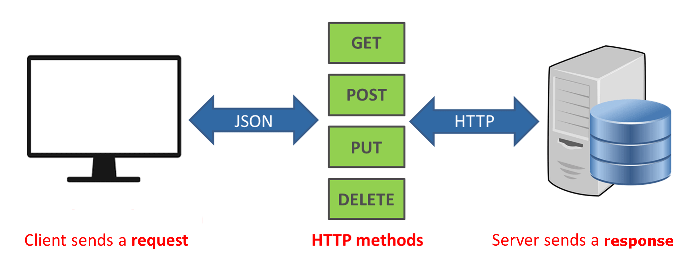
REST API
xml
…

Slide 18
Ресурс
Всё сущее является ресурсом
Каждый ресурс должен иметь уникальный URL
/api/posts/12345 - ресурс
/api/posts/ - коллекция ресурсов

Slide 19
Семантика HTTP методов
GET – получить состояние ресурса
POST – создать ресурс
PUT – обновить ресурс
DELETE – удалить ресурс

Slide 20
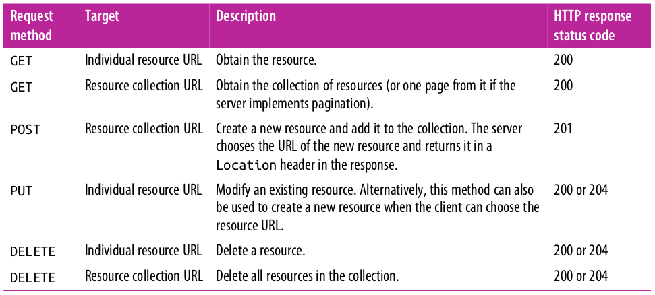
Семантика HTTP методов

Slide 21
Преимущества
Надёжность
Производительность
Масштабируемость
Прозрачность системы взаимодействия
Простота интерфейсов
Портативность компонентов
Легкость внесения изменений
Способность эволюционировать

Slide 22
Фреймворки
Flask (flask.palletsprojects.com)
FastAPI (fastapi.tiangolo.com)
Django (www.djangoproject.com)

Slide 23
Клиенты
cURL (curl.se)
Insomnia (insomnia.rest)
Postman (www.postman.com)
Bruno (https://www.usebruno.com)

Slide 24
API

Slide 25

Фреймворки

Slide 26
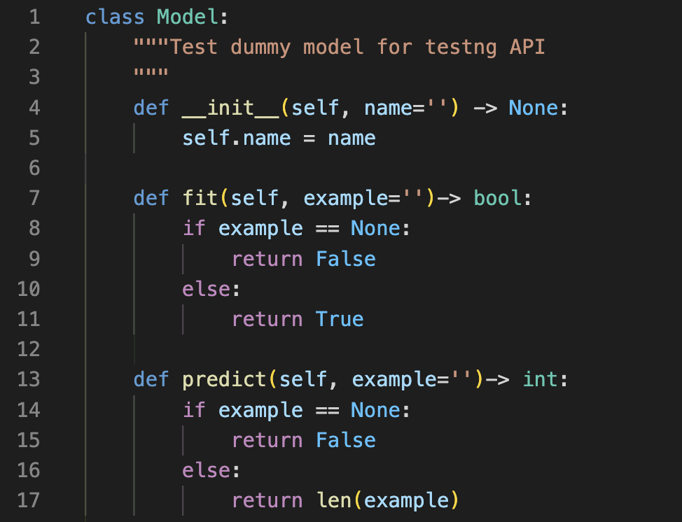
Пример модели
Примитивная тестовая модель
fit() -> bool
predict() -> int

Slide 27
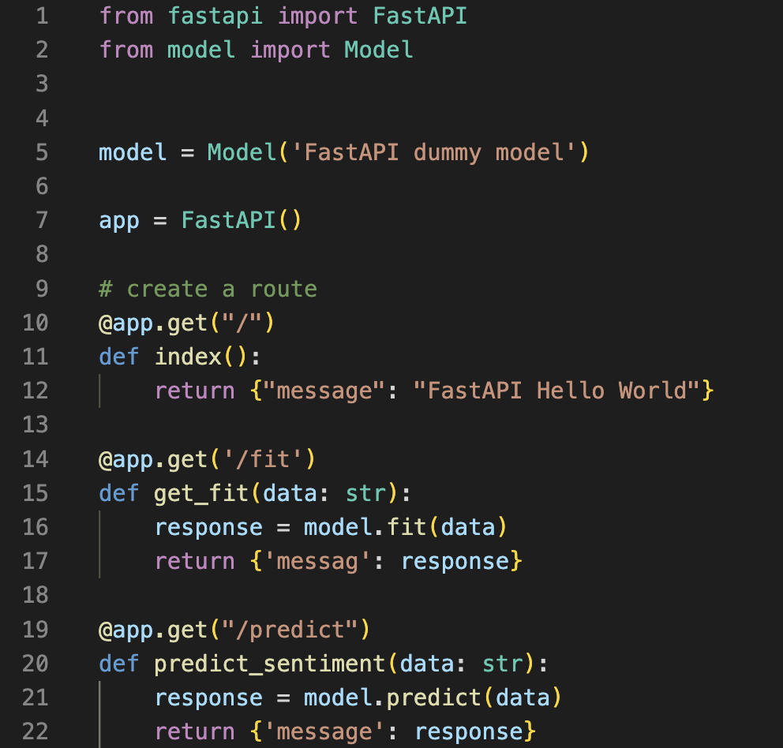
Пример FastAPI
Создаем объект приложения
Создаем объект модели
Создаем пути обработки запросов
Запускаем приложение как веб сервер
uvicorn dummy_fast_api:app
--port: 5002
--reload

Slide 28
Практика

Slide 29
Список материалов для изучения
FastAPI
Простой ML веб-сервис на FastAPI: https://habr.com/ru/articles/729380/
Знакомство с FastAPI https://habr.com/ru/articles/488468/
Flask
Учебник по Flask: https://habr.com/ru/articles/346306/
Ресурсы для тестирования API
Swagger
WSGI Серверы
Запуск через uvicorn
Postman
Insomnia
Bruno

Slide 30
Знакомство с командой и программой курса

Slide 31

Команда курса
Руководитель курса Игорь Стурейко
Teamlead, главный инженер проекта
Физический факультет МГУ, PhD теоретическая физика
20+ лет опыта в прикладной математике и математическом моделировании
Руковожу командой, решающей прикладные задачи, вывод готовых моделей в продакшн и поддержку решений у клиента

Slide 32
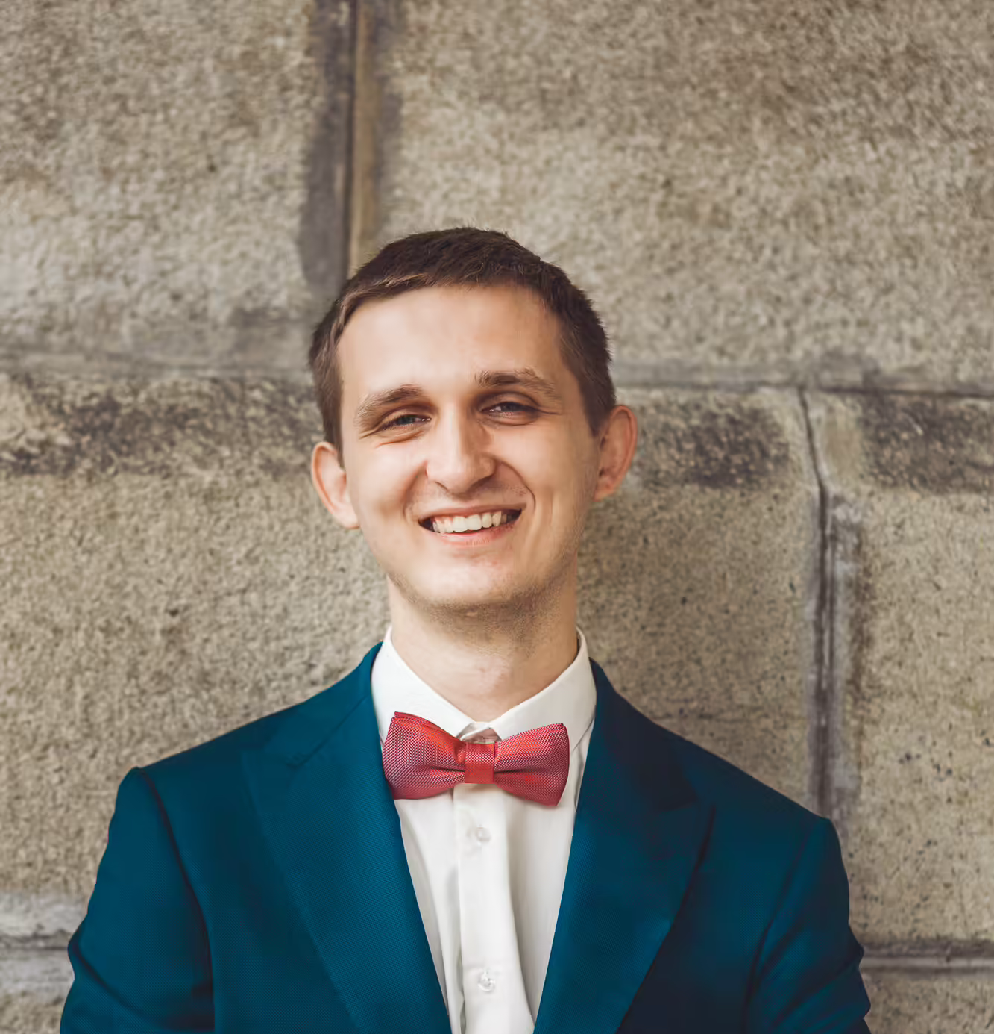

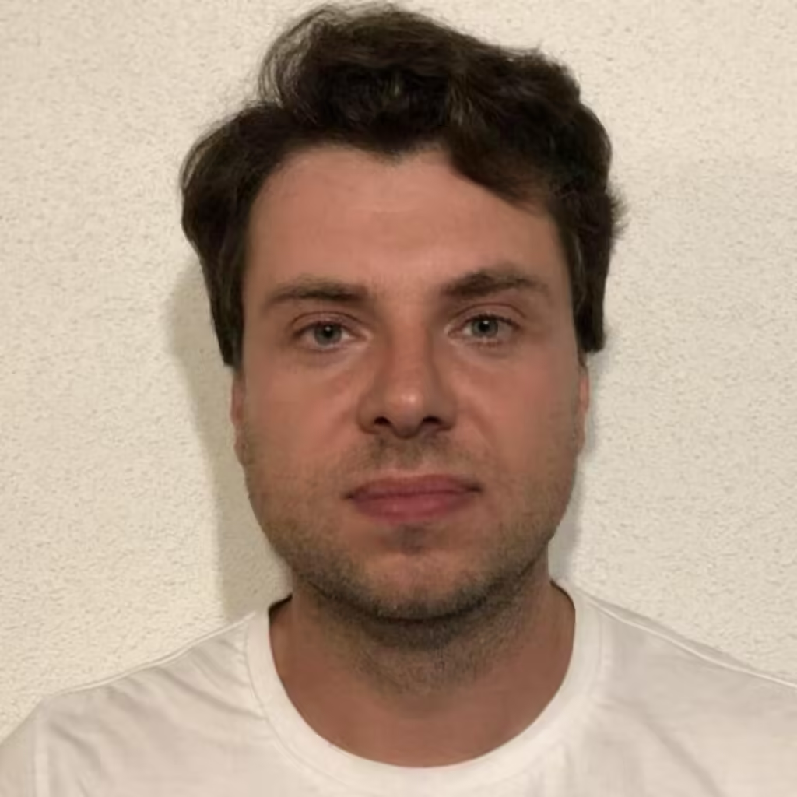
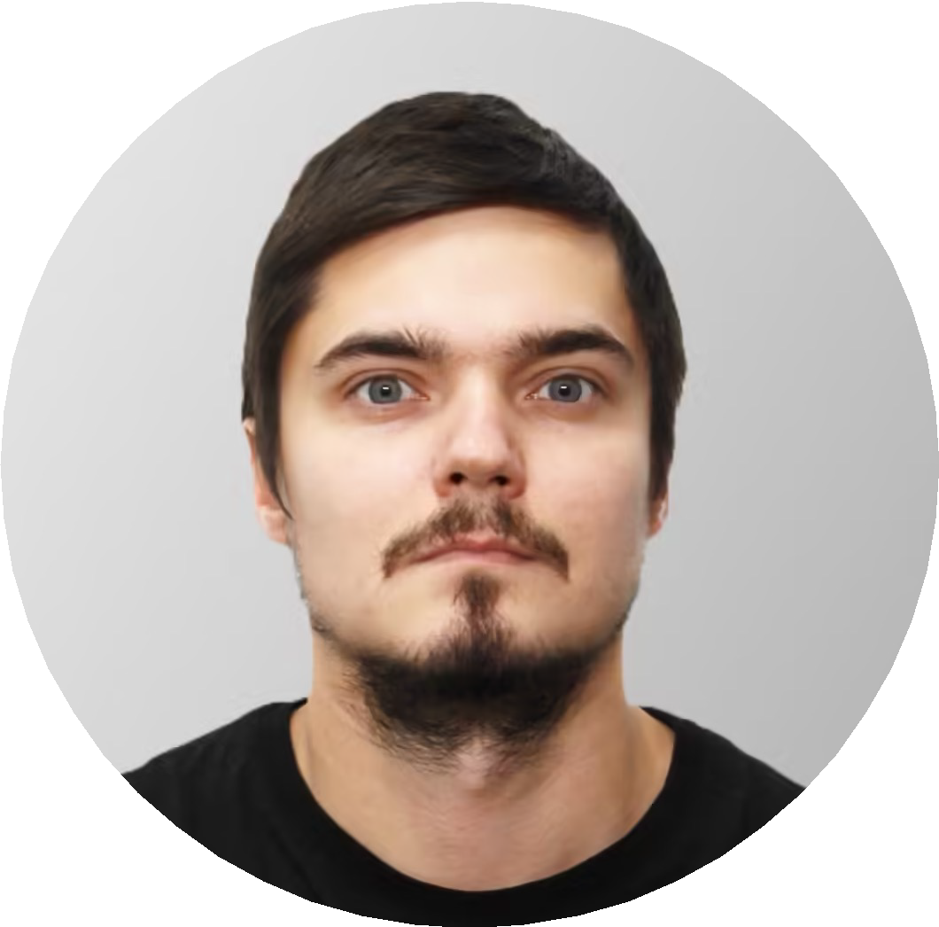
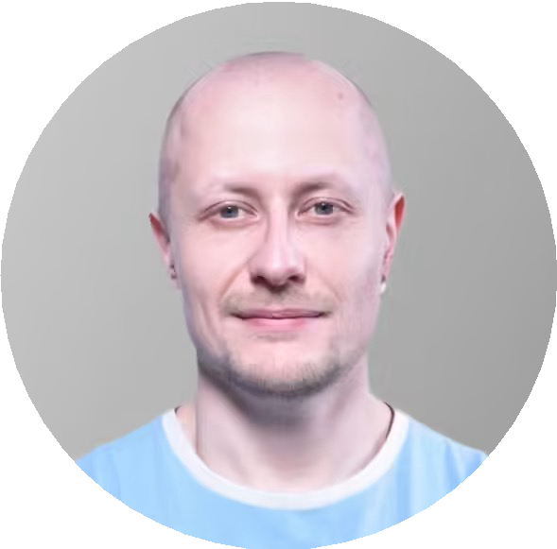



Команда курса
Александр Андреянков
Senior ML Engineer
Илья Ящук
ML Engineer
Петр Емельянов
CEO
Дмитрий Колесников
TeamLead CV
Роман Козлов
Ведущий аналитик
Николай Осипов
ML Engineer
Николай Степанов
ML Engineer
Инна Мельникова
Комьюнити менеджер

Slide 33
О курсе MLOps

Slide 34
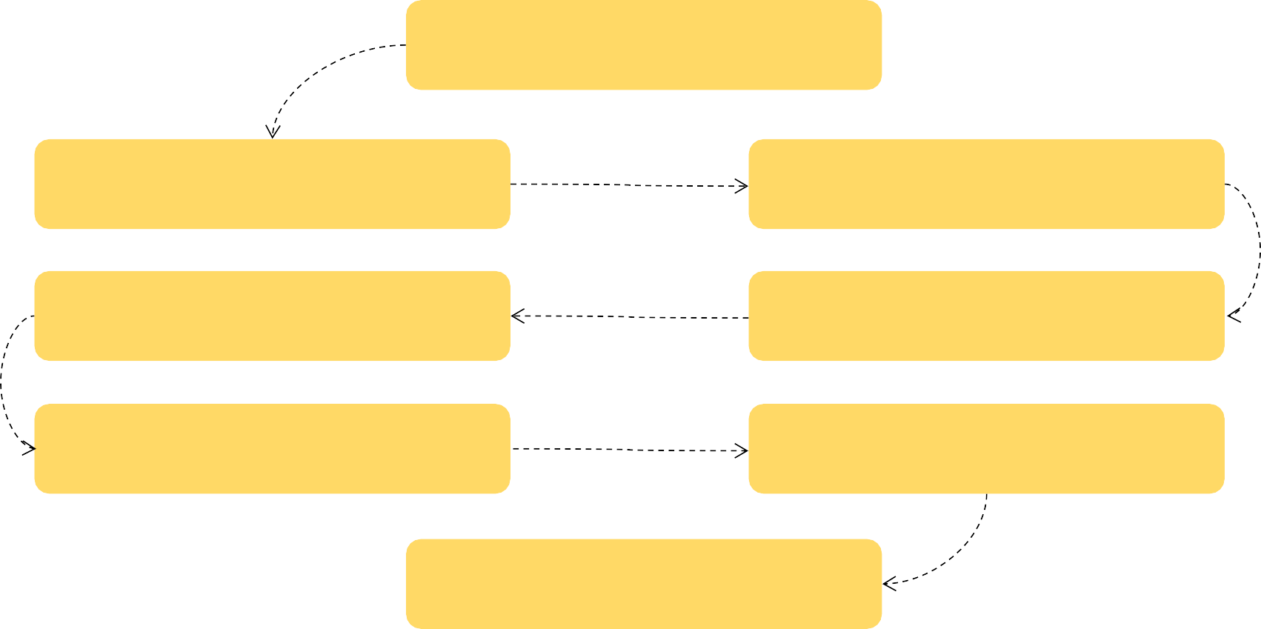















Карта курса
1. Процессы
HomeTask
2. Инфраструктура
3. Подготовка данных
HomeTask
HomeTask
5. Валидация
4. Моделирование
HomeTask
HomeTask
6. Развертывание
7. Мониторинг
HomeTask
HomeTask
8. Курсовой проект

Slide 35


Программа модуля
1 | 2 | 3 | 4 | 5 | 6 | 7 | 8
1. Процессы
Вводное занятие, знакомство с курсом
Цели и метрики ML проектов
Организация исходного кода
Взаимодействие с командой
Практика – Формирование процессов команды
HomeTask

Slide 36

Программа модуля
1 | 2 | 3 | 4 | 5 | 6 | 7 | 8
2. Инфраструктура
Базовые блоки инфраструктуры
Облачные провайдеры
Собственная инфраструктура
Изменения кода CI/CD
Биллинг и Identity and Access Management
Terraform. Создание инфраструктуры
Практика. Настройка облачной инфраструктуры
HomeTask

Slide 37
Программа модуля
1 | 2 | 3 | 4 | 5 | 6 | 7 | 8
3. Подготовка данных
Выбор хранилища. HDFS/S3/DataBase/etc
Сбор данных на потоке. Kafka
Сбор данных по расписанию. AirFlow
Валидация данных
Обнаружение сдвигов в данных
…

Slide 38
Программа модуля
1 | 2 | 3 | 4 | 5 | 6 | 7 | 8
3. Подготовка данных
…
Подготовка и обогащение данных
Извлечение признаков
Версионирование данных. DVC
Использование Feature Store: Feast
Практика. Конвейер подготовки данных

Slide 39
Программа модуля
1 | 2 | 3 | 4 | 5 | 6 | 7 | 8
4. Моделирование
Воспроизводимость и версионирование. MLFlow
Перенос ML алгоритмов в распределенную среду
Популярные фреймворки в распределенной среде
Подбор гиперпараметров и AutoML
Практика. Регулярное переобучение
HomeTask

Slide 40
Программа модуля
1 | 2 | 3 | 4 | 5 | 6 | 7 | 8
5. Валидация
Стратегии валидации моделей
Анализ моделей
Интерпретируемость
A/B-тестирование
Практика. Автоматическая валидация
HomeTask

Slide 41
Программа модуля
1 | 2 | 3 | 4 | 5 | 6 | 7 | 8
6. Развертывание
Пакетный режим работы
Асинхронный потоковый режим
Модель как сервис
Подготовка артефактов
Развертывание в k8s
Обновление моделей
HomeTask

Slide 42

Программа модуля
1 | 2 | 3 | 4 | 5 | 6 | 7 | 8
7. Мониторинг
Инструменты и метрики. Prometheus
Поиск отклонений и сдвигов в данных/MLOps в k8s
Построение обратной петли
Алертинг
HomeTask

Slide 43


Программа модуля
1 | 2 | 3 | 4 | 5 | 6 | 7 | 8
8. Курсовой проект
Выбор темы и организация проектной работы
Консультация по проектам и домашним заданиям
Защита проектных работ

Slide 44






Процесс обучения
Обучение выстроено в формате вебинаров (онлайн). Онлайн-вебинары проводятся по вечерам или в выходные дни
В процессе обучения Вы можете задавать преподавателю вопросы по материалам лекций и домашних заданий, уточнять моменты, которые были непонятны
на уроке
Все записи занятий и материалы, предоставляемые преподавателями, сохраняются в личном кабинете и остаются доступны даже после окончания обучения
Время на обучение: от 4 ак. часов
на занятия и 4-8 часов на домашнюю работу в неделю
Домашние задания позволят Вам применить на практике полученные во время вебинаров знания.
По каждому домашнему заданию преподаватель дает развернутый фидбек
Программа обучения на курсах обновляется каждый запуск в зависимости от актуальных запросов в сфере IТ-технологий

Slide 45
Заполните, пожалуйста,
опрос о занятии
по ссылке в чате

